Slide 1

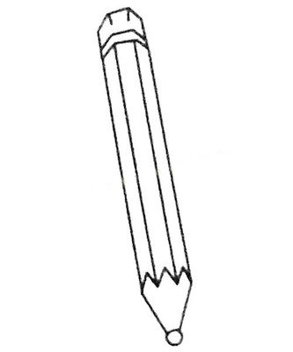
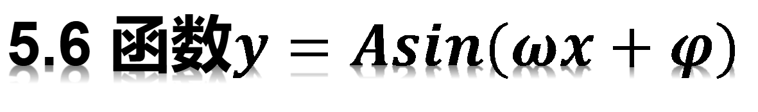
5.6 函数$$y=Asin(ωx+φ)$$
5.6.1 匀速圆周运动的数学模型

Slide 2
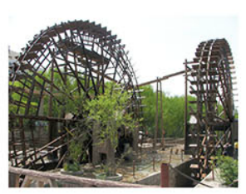

问题导入
我们知道，单位圆上的点，以(1,0)为起点，以单位速度按逆时针方向运动，其运动规律可用三角函数加以刻画.对于一个一般的匀速圆周运动可以用怎样的数学模型刻画呢？下面先看一个实际问题.
问题：筒车是我国古代发明的一种水利灌输工具，因其经济又环保，至今还在农业生产中得到使用.明朝科学家徐光启在《农政全书》中用图画描绘了筒车的工作原理。

Slide 3
新知探索
假定在水流量稳定的情况下，筒车上的每一个盛水筒都做匀速圆周运动.你能用一个合适的函数模型来刻画盛水筒(视为质点)距离水面的相对高度与时间的关系吗？
因筒车上盛水筒的运动具有周期性，可以考虑利用三角函数模型刻画它的运动规律。
思考1：与盛水筒运动相关的量有哪些?它们之间有怎样的关系？

Slide 4
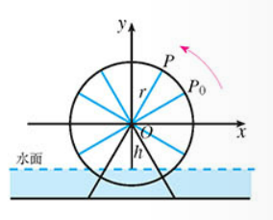
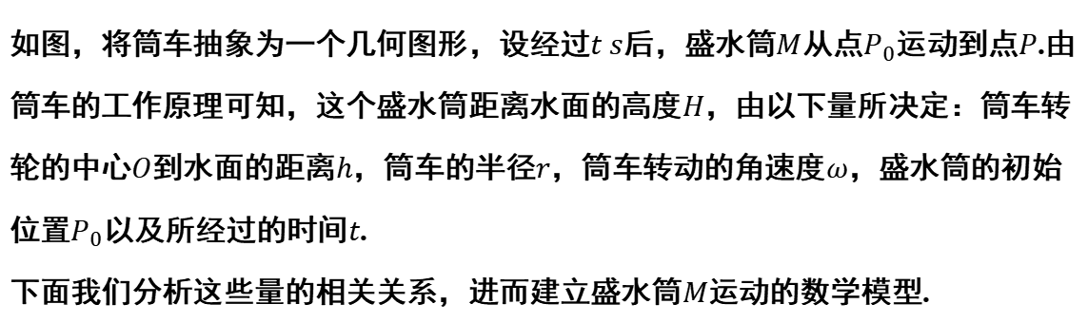
新知探索
如图，将筒车抽象为一个几何图形，设经过$$t s$$后，盛水筒$$M$$从点$$P_{0}$$运动到点$$P$$.由筒车的工作原理可知，这个盛水筒距离水面的高度$$H$$，由以下量所决定：筒车转轮的中心$$O$$到水面的距离$$h$$，筒车的半径$$r$$，筒车转动的角速度$$ω$$，盛水筒的初始位置$$P_{0}$$以及所经过的时间$$t$$.
下面我们分析这些量的相关关系，进而建立盛水筒$$M$$运动的数学模型.

Slide 5
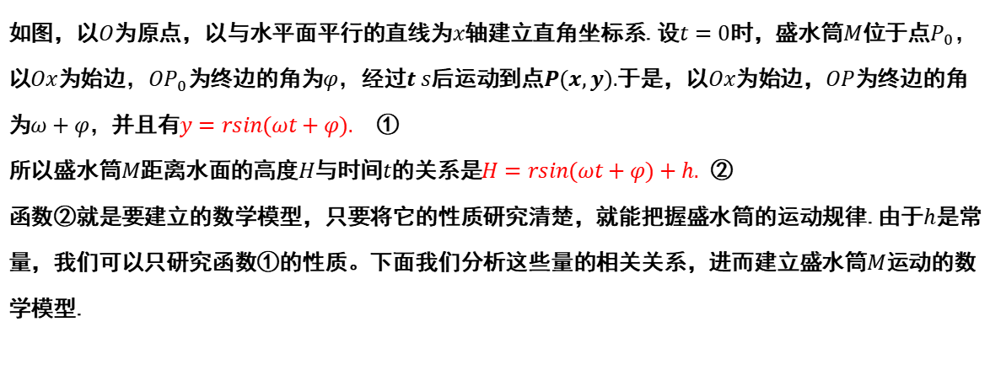
如图，以$$O$$为原点，以与水平面平行的直线为$$x$$轴建立直角坐标系.设$$t=0$$时，盛水筒$$M$$位于点$$P_{0}$$，以$$Ox$$为始边，$$OP_{0}$$为终边的角为$$φ$$，经过$$t s$$后运动到点$$P(x,y).$$于是，以$$Ox$$为始边，$$OP$$为终边的角为$$ω+φ$$，并且有$$y=rsin(ωt+φ).$$ ①
所以盛水筒$$M$$距离水面的高度$$H$$与时间$$t$$的关系是$$H=rsin(ωt+φ)+h.$$ ②
函数②就是要建立的数学模型，只要将它的性质研究清楚，就能把握盛水筒的运动规律.由于$$h$$是常量，我们可以只研究函数①的性质。下面我们分析这些量的相关关系，进而建立盛水筒$$M$$运动的数学模型.

Slide 6
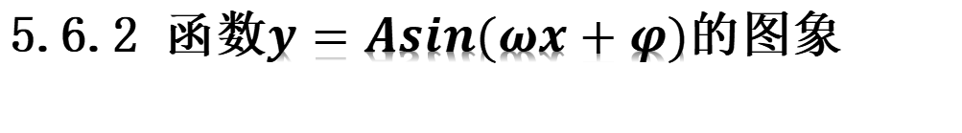
5.6.2 函数$$y=Asin(ωx+φ)$$的图象

Slide 7
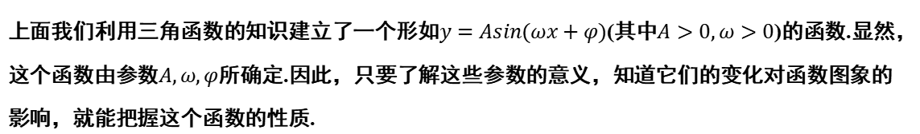
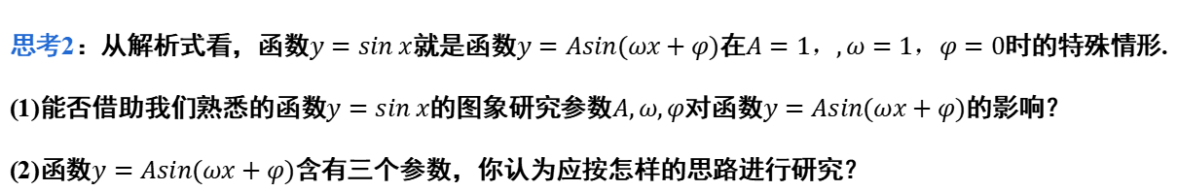
新知探索
上面我们利用三角函数的知识建立了一个形如$$y=Asin(ωx+φ)$$(其中$$A>0,ω>0$$)的函数.显然，这个函数由参数$$A,ω,φ$$所确定.因此，只要了解这些参数的意义，知道它们的变化对函数图象的影响，就能把握这个函数的性质.
思考2：从解析式看，函数$$y=sin x$$就是函数$$y=Asin(ωx+φ)$$在$$A=1，,ω=1，φ=0$$时的特殊情形.
(1)能否借助我们熟悉的函数$$y=sin x$$的图象研究参数$$A,ω,φ$$对函数$$y=Asin(ωx+φ)$$的影响？
(2)函数$$y=Asin(ωx+φ)$$含有三个参数，你认为应按怎样的思路进行研究？

Slide 8
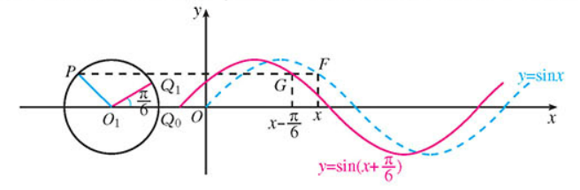
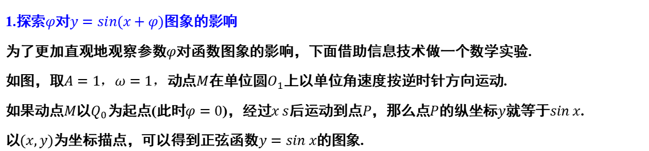
新知探索
1.探索$$φ$$对$$y=sin(x+φ)$$图象的影响
为了更加直观地观察参数$$φ$$对函数图象的影响，下面借助信息技术做一个数学实验.
如图，取$$A=1，ω=1，$$动点$$M$$在单位圆$$O_{1}$$上以单位角速度按逆时针方向运动.
如果动点$$M$$以$$Q_{0}$$为起点(此时$$φ=0$$)，经过$$x s$$后运动到点$$P$$，那么点$$P$$的纵坐标$$y$$就等于$$sin x$$.
以$$(x,y)$$为坐标描点，可以得到正弦函数$$y=sin x$$的图象.

Slide 9
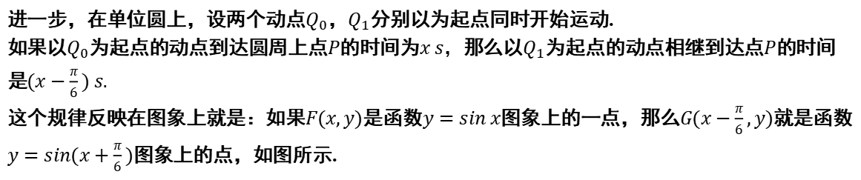
新知探索
思考3：在单位圆上拖动起点$$Q_{0}$$，使点$$Q_{0}$$绕点$$O_{1}$$旋转$$\frac{π}{6}$$到$$Q_{1}$$，你发现图象有什么变化？如果使点$$Q_{0}$$绕点$$O_{1}$$旋转，或者旋转一个任意角$$φ$$呢？
当起点位于$$O_{1}$$时，$$φ=\frac{π}{6}，$$可得函数$$y=sin(x+\frac{π}{6})$$的图象.
进一步，在单位圆上，设两个动点$$Q_{0}$$，$$Q_{1}$$分别以为起点同时开始运动.
如果以$$Q_{0}$$为起点的动点到达圆周上点$$P$$的时间为$$x s$$，那么以$$Q_{1}$$为起点的动点相继到达点$$P$$的时间是$$(x−\frac{π}{6}) s.$$
这个规律反映在图象上就是：如果$$F(x,y)$$是函数$$y=sin x$$图象上的一点，那么$$G(x−\frac{π}{6},y)$$就是函数$$y=sin(x+\frac{π}{6})$$图象上的点，如图所示.

Slide 10
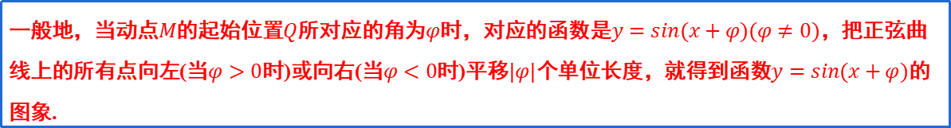
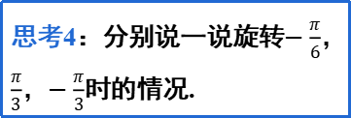
新知探索
这说明，把正弦曲线$$y=sin x$$上的所有点向左平移个单位长度，就得到$$y=sin(x+\frac{π}{6})$$的图象.
思考4：分别说一说旋转$$−\frac{π}{6}$$，$$\frac{π}{3}$$，$$−\frac{π}{3}$$时的情况.
一般地，当动点$$M$$的起始位置$$Q$$所对应的角为$$φ$$时，对应的函数是$$y=sin(x+φ)(φ≠0)$$，把正弦曲线上的所有点向左(当$$φ>0$$时)或向右(当$$φ<0$$时)平移$$|φ|$$个单位长度，就得到函数$$y=sin(x+φ)$$的图象.

Slide 11
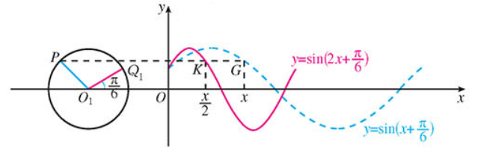
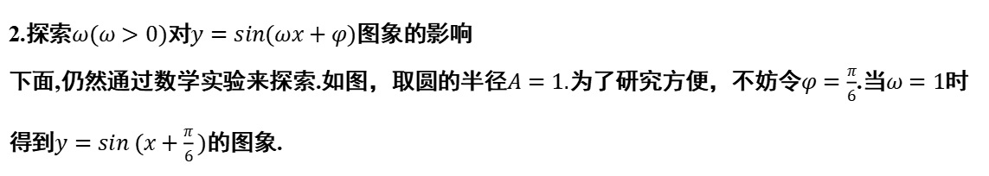
新知探索
2.探索$$ω(ω>0)$$对$$y=sin(ωx+φ)$$图象的影响
下面,仍然通过数学实验来探索.如图，取圆的半径$$A=1.$$为了研究方便，不妨令$$φ=\frac{π}{6}$$.当$$ω=1$$时得到$$y=sin (x+\frac{π}{6})$$的图象.
思考5：取$$ω=2$$，图象有什么变化？取$$ω=\frac{1}{2}$$呢？取$$ω=3$$，$$ω=\frac{1}{3}$$，图象又有什么变化？当$$ω$$取任意实数呢？

Slide 12
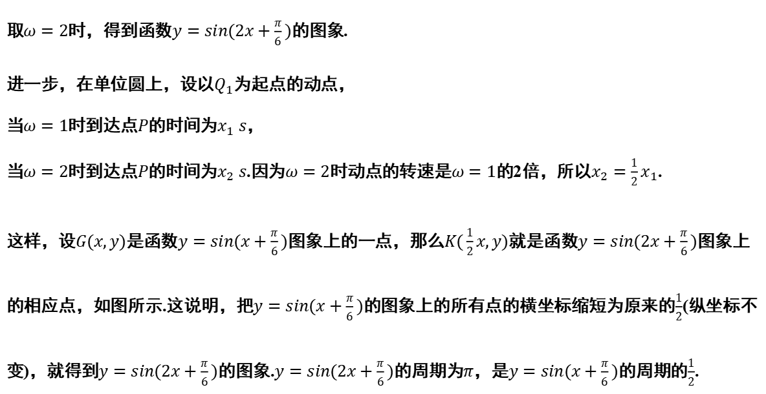
新知探索
取$$ω=2$$时，得到函数$$y=sin(2x+\frac{π}{6})$$的图象.
进一步，在单位圆上，设以$$Q_{1}$$为起点的动点，
当$$ω=1$$时到达点$$P$$的时间为$$x_{1} s$$，
当$$ω=2$$时到达点$$P$$的时间为$$x_{2} s$$.因为$$ω=2$$时动点的转速是$$ω=1$$的2倍，所以$$x_{2}=\frac{1}{2}x_{1}$$.
这样，设$$G(x,y)$$是函数$$y=sin(x+\frac{π}{6})$$图象上的一点，那么$$K(\frac{1}{2}x,y)$$就是函数$$y=sin(2x+\frac{π}{6})$$图象上的相应点，如图所示.这说明，把$$y=sin(x+\frac{π}{6})$$的图象上的所有点的横坐标缩短为原来的$$\frac{1}{2}$$(纵坐标不变)，就得到$$y=sin(2x+\frac{π}{6})$$的图象.$$y=sin(2x+\frac{π}{6})$$的周期为$$π$$，是$$y=sin(x+\frac{π}{6})$$的周期的$$\frac{1}{2}$$.

Slide 13
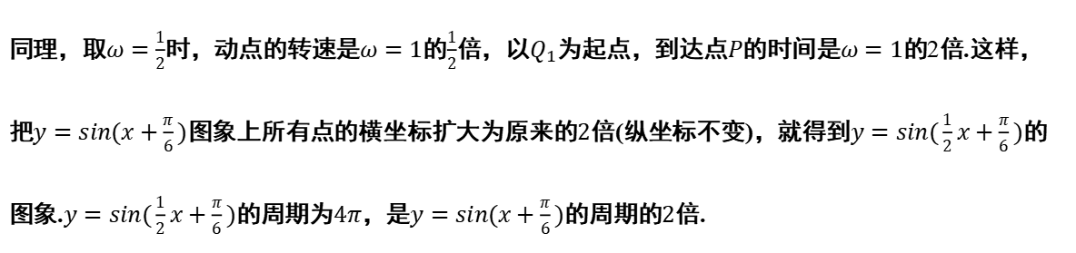
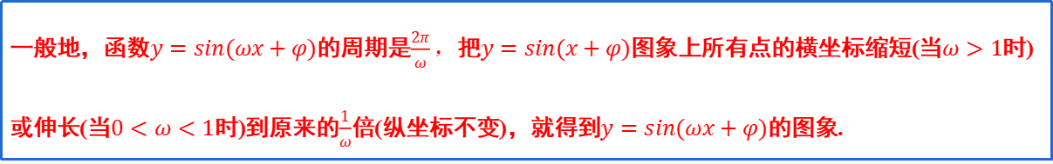
新知探索
同理，取$$ω=\frac{1}{2}$$时，动点的转速是$$ω=1$$的$$\frac{1}{2}$$倍，以$$Q_{1}$$为起点，到达点$$P$$的时间是$$ω=1$$的2倍.这样，把$$y=sin(x+\frac{π}{6})$$图象上所有点的横坐标扩大为原来的$$2$$倍(纵坐标不变)，就得到$$y=sin(\frac{1}{2}x+\frac{π}{6})$$的图象.$$y=sin(\frac{1}{2}x+\frac{π}{6})$$的周期为$$4π$$，是$$y=sin(x+\frac{π}{6})$$的周期的$$2$$倍.
一般地，函数$$y=sin(ωx+φ)$$的周期是$$\frac{2π}{ω}，$$把$$y=sin(x+φ)$$图象上所有点的横坐标缩短(当$$ω>1$$时)或伸长(当$$0<ω<1$$时)到原来的$$\frac{1}{ω}$$倍(纵坐标不变)，就得到$$y=sin(ωx+φ)$$的图象.

Slide 14
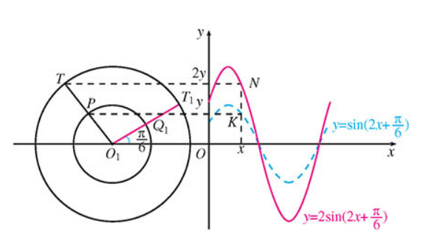
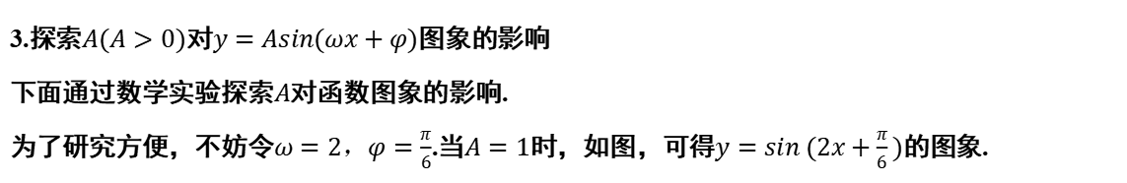
新知探索
3.探索$$A(A>0)$$对$$y=Asin(ωx+φ)$$图象的影响
下面通过数学实验探索$$A$$对函数图象的影响.
为了研究方便，不妨令$$ω=2，φ=\frac{π}{6}$$.当$$A=1$$时，如图，可得$$y=sin (2x+\frac{π}{6})$$的图象.
思考6：改变$$A$$的取值，使$$A$$取$$2,\frac{1}{2},3,\frac{1}{3}$$等，你发现图象有什么变化？当$$A$$取任意正数呢？

Slide 15
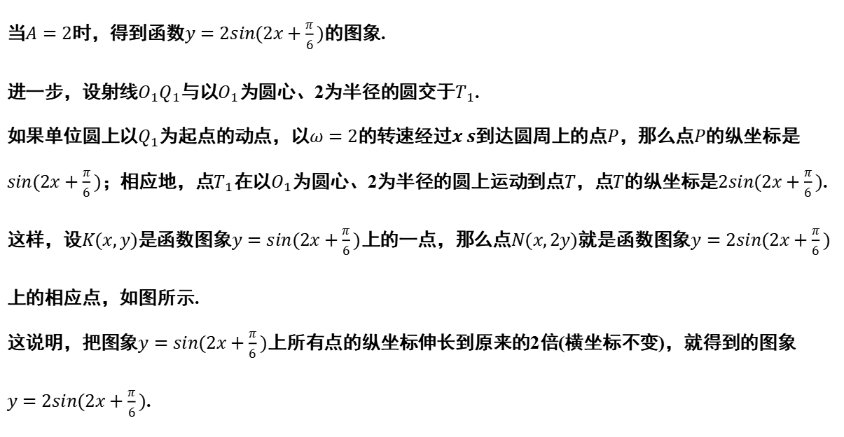
新知探索
当$$A=2$$时，得到函数$$y=2sin(2x+\frac{π}{6})$$的图象.
进一步，设射线$${O_{1}Q}_{1}$$与以$$O_{1}$$为圆心、2为半径的圆交于$$T_{1}$$.
如果单位圆上以$$Q_{1}$$为起点的动点，以$$��=2$$的转速经过$$x s$$到达圆周上的点$$P$$，那么点$$P$$的纵坐标是$$sin(2x+\frac{π}{6})$$；相应地，点$$T_{1}$$在以$$O_{1}$$为圆心、2为半径的圆上运动到点$$T$$，点$$T$$的纵坐标是$$2sin(2x+\frac{π}{6})$$.
这样，设$$K(x,y)$$是函数图象$$y=��in(2x+\frac{π}{6})$$上的一点，那么点$$N(x,2y)$$就是函数图象$$y=2sin(2x+\frac{π}{6})$$上的相应点，如图所示.
这说明，把图象$$y=sin(2x+\frac{π}{6})$$上所有点的纵坐标伸长到原来的2倍(横坐标不变)，就得到的图象
$$y=2sin(2x+\frac{π}{6})$$.

Slide 16
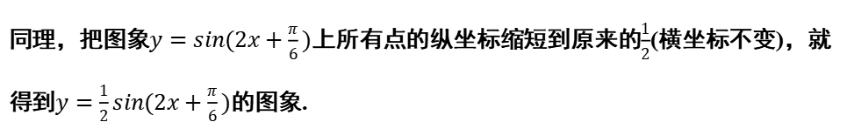
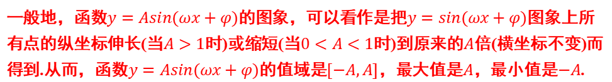
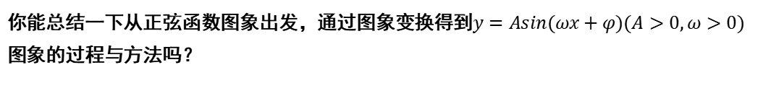
新知探索
同理，把图象$$y=sin(2x+\frac{π}{6})$$上所有点的纵坐标缩短到原来的$$\frac{1}{2}$$(横坐标不变)，就得到$$y=\frac{1}{2}sin(2x+\frac{π}{6})$$的图象.
一般地，函数$$y=Asin(ωx+φ)$$的图象，可以看作是把$$y=sin(ωx+φ)$$图象上所有点的纵坐标伸长(当$$A>1$$时)或缩短(当$$0<A<1$$时)到原来的$$A$$倍(横坐标不变)而得到.从而，函数$$y=Asin(ωx+φ)$$的值域是$$[−A,A]$$，最大值是$$A$$，最小值是$$−A$$.
你能总结一下从正弦函数图象出发，通过图象变换得到$$y=Asin(ωx+φ)(A>0,ω>0)$$图象的过程与方法吗？

Slide 17
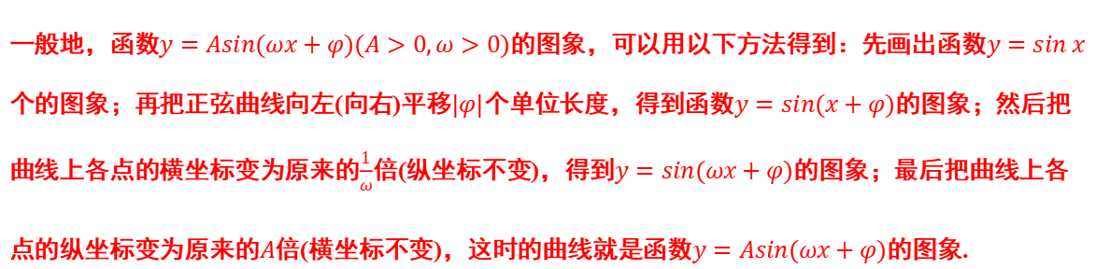
新知探索
一般地，函数$$y=Asin(ωx+φ)(A>0,ω>0)$$的图象，可以用以下方法得到：先画出函数$$y=sin x$$个的图象；再把正弦曲线向左(向右)平移$$|φ|$$个单位长度，得到函数$$y=sin(x+φ)$$的图象；然后把曲线上各点的横坐标变为原来的$$\frac{1}{ω}$$倍(纵坐标不变)，得到$$y=sin(ωx+φ)$$的图象；最后把曲线上各点的纵坐标变为原来的$$A$$倍(横坐标不变)，这时的曲线就是函数$$y=Asin(ωx+φ)$$的图象.
思考7：请同学们结合着以上内容，做出这一过程的流程图.

Slide 18







新知探索
平移变换：
$$y=sin x$$
向左(或右)平移$$|φ|$$个单位长度
$$y=sin(x+φ)$$
将横坐标变为原来的$$\frac{1}{|ω|}$$倍
$$y=sin(ωx+φ)$$
将纵坐标变为原来的$$A$$倍
$$y=Asin(ωx+φ)$$
从上述步骤可以清楚地看到，参数$$A,ω,φ$$是如何对函数图象产生影响的.

Slide 19




新知探索
伸缩变换：
$$y=sin x$$
将横坐标变为原来的$$\frac{1}{|ω|}$$倍
$$y=sin ωx$$
向左(或右)平移$$|\frac{φ}{ω}|$$个单位长度
$$y=sin(ωx+φ)$$
将纵坐标变为原来的$$A$$倍
$$y=Asin(ωx+φ)$$

Slide 20
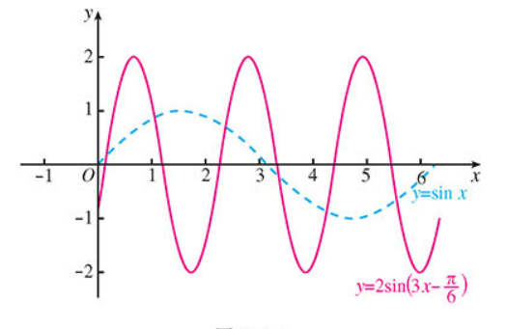
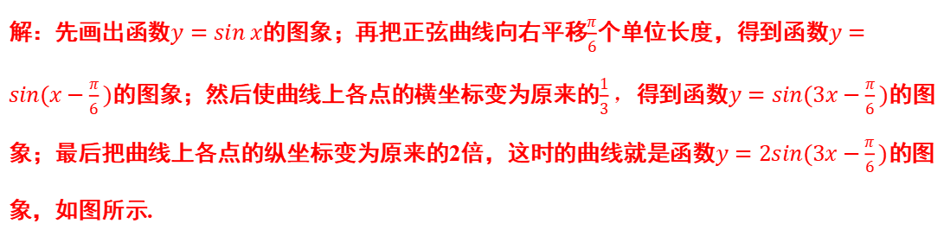
例析
（课本）例1.画出函数$$y=2sin(3x−\frac{π}{6})$$的简图.
解：先画出函数$$y=sin x$$的图象；再把正弦曲线向右平移$$\frac{π}{6}$$个单位长度，得到函数$$y=sin(x−\frac{π}{6})$$的图象；然后使曲线上各点的横坐标变为原来的$$\frac{1}{3}，$$得到函数$$y=sin(3x−\frac{π}{6})$$的图象；最后把曲线上各点的纵坐标变为原来的2倍，这时的曲线就是函数$$y=2sin(3x−\frac{π}{6})$$的图象，如图所示.

Slide 21
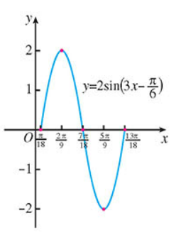
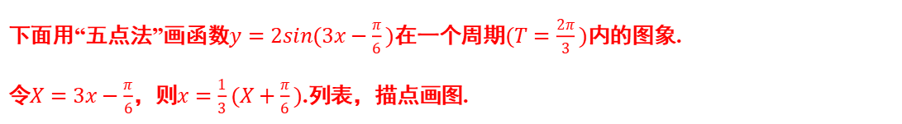
例析
（课本）例1.画出函数$$y=2sin(3x−\frac{π}{6})$$的简图.
下面用“五点法”画函数$$y=2sin(3x−\frac{π}{6})$$在一个周期$$(T=\frac{2π}{3})$$内的图象.
令$$X=3x−\frac{π}{6}$$，则$$x=\frac{1}{3}(X+\frac{π}{6})$$.列表，描点画图.
$$X$$ | $$0$$ | $$\frac{π}{2}$$ | $$π$$ | $$\frac{2π}{3}$$ | $$2π$$
$$x$$ | $$\frac{π}{18}$$ | $$\frac{2π}{9}$$ | $$\frac{7π}{18}$$ | $$\frac{5π}{9}$$ | $$\frac{13π}{18}$$
$$y$$ | $$0$$ | $$2$$ | $$0$$ | $$−2$$ | $$0$$

Slide 22
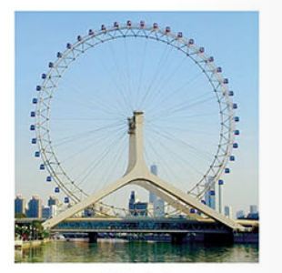
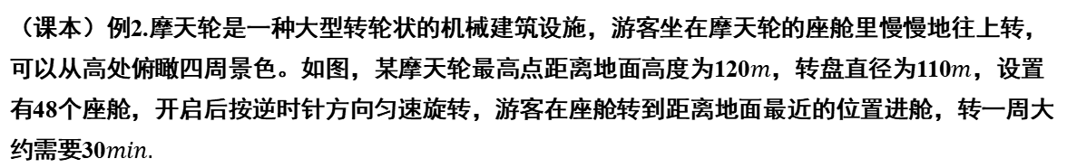
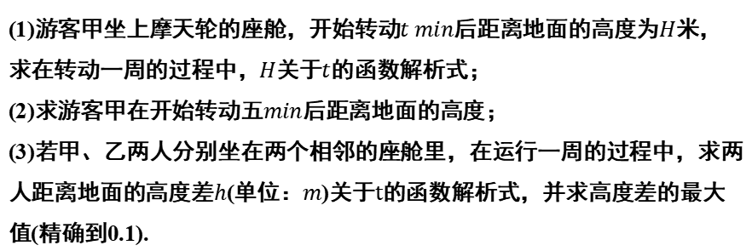
例析
（课本）例2.摩天轮是一种大型转轮状的机械建筑设施，游客坐在摩天轮的座舱里慢慢地往上转，可以从高处俯瞰四周景色。如图，某摩天轮最高点距离地面高度为120$$m$$，转盘直径为110$$m$$，设置有48个座舱，开启后按逆时针方向匀速旋转，游客在座舱转到距离地面最近的位置进舱，转一周大约需要30$$min.$$
(1)游客甲坐上摩天轮的座舱，开始转动$$t min$$后距离地面的高度为$$H$$米，求在转动一周的过程中，$$H$$关于$$t$$的函数解析式；
(2)求游客甲在开始转动五$$min$$后距离地面的高度；
(3)若甲、乙两人分别坐在两个相邻的座舱里，在运行一周的过程中，求两人距离地面的高度差$$h$$(单位：$$m$$)关于$$t$$的函数解析式，并求高度差的最大值(精确到0.1).

Slide 23
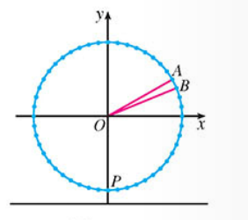
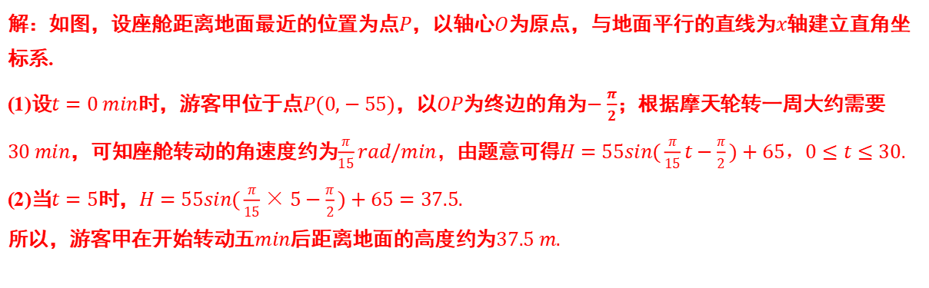
解：如图，设座舱距离地面最近的位置为点$$P$$，以轴心$$O$$为原点，与地面平行的直线为$$x$$轴建立直角坐标系.
(1)设$$t=0 min$$时，游客甲位于点$$P(0,−55)$$，以$$OP$$为终边的角为$$−\frac{π}{2}$$；根据摩天轮转一周大约需要$$30 min$$，可知座舱转动的角速度约为$$\frac{π}{15}rad/min$$，由题意可得$$H=55sin(\frac{π}{15}t−\frac{π}{2})+65，0≤t≤30.$$
(2)当$$t=5$$时，$$H=55sin(\frac{π}{15}×5−\frac{π}{2})+65=37.5.$$
所以，游客甲在开始转动五$$min$$后距离地面的高度约为$$37.5 m.$$

Slide 24
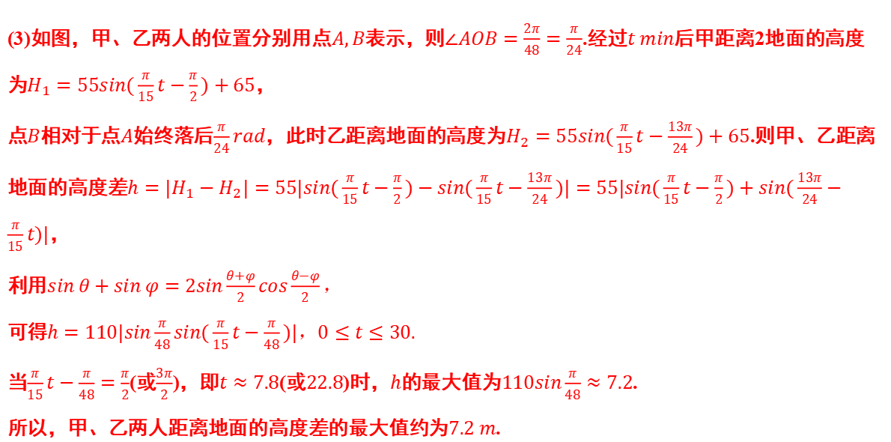
例析
(3)如图，甲、乙两人的位置分别用点$$A,B$$表示，则$$∠AOB=\frac{2π}{48}=\frac{π}{24}$$.经过$$t min$$后甲距离2地面的高度为$$H_{1}=55sin(\frac{π}{15}t−\frac{π}{2})+65$$，
点$$B$$相对于点$$A$$始终落后$$\frac{π}{24}rad$$，此时乙距离地面的高度为$$H_{2}=55sin(\frac{π}{15}t−\frac{13π}{24})+65$$.则甲、乙距离地面的高度差$$h=|H_{1}−H_{2}|=55|sin(\frac{π}{15}t−\frac{π}{2})−sin(\frac{π}{15}t−\frac{13π}{24})|=55|sin(\frac{π}{15}t−\frac{π}{2})+sin(\frac{13π}{24}−\frac{π}{15}t)|$$，
利用$$sin θ+sin φ=2sin\frac{θ+φ}{2}cos\frac{θ−φ}{2}，$$
可得$$h=110|sin\frac{π}{48}sin(\frac{π}{15}t−\frac{π}{48})|，0≤t≤30.$$
当$$\frac{π}{15}t−\frac{π}{48}=\frac{π}{2}$$(或$$\frac{3π}{2}$$)，即$$t≈7.8$$(或$$22.8$$)时，$$h$$的最大值为$$110sin\frac{π}{48}≈7.2$$.
所以，甲、乙两人距离地面的高度差的最大值约为$$7.2 m$$.

Slide 25
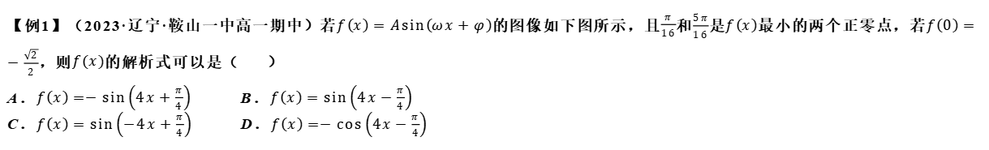
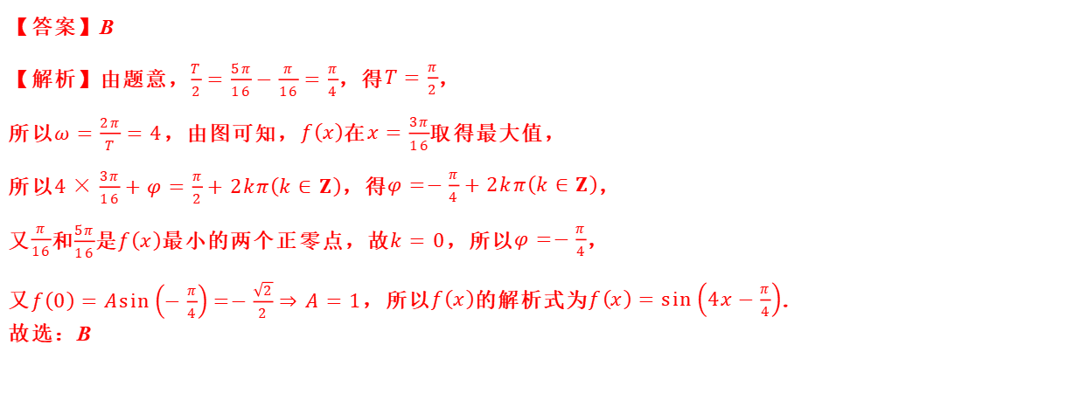
题型一：根据函数图象求解析式
【例1】（2023·辽宁·鞍山一中高一期中）若$$f\left(x\right)=Asin\left(ωx+φ\right)$$的图像如下图所示，且$$\frac{π}{16}$$和$$\frac{5π}{16}$$是$$f\left(x\right)$$最小的两个正零点，若$$f\left(0\right)=−\frac{\sqrt{2}}{2}$$，则$$f\left(x\right)$$的解析式可以是（ ）
A．$$f\left(x\right)=−sin\left(4x+\frac{π}{4}\right)$$ B．$$f\left(x\right)=sin\left(4x−\frac{π}{4}\right)$$
C．$$f\left(x\right)=sin\left(−4x+\frac{π}{4}\right)$$ D．$$f\left(x\right)=−cos\left(4x−\frac{π}{4}\right)$$
【答案】B
【解析】由题意，$$\frac{T}{2}=\frac{5π}{16}−\frac{π}{16}=\frac{π}{4}$$，得$$T=\frac{π}{2}$$，
所以$$ω=\frac{2π}{T}=4$$，由图可知，$$f\left(x\right)$$在$$x=\frac{3π}{16}$$取得最大值，
所以$$4×\frac{3π}{16}+φ=\frac{π}{2}+2kπ\left(k∈Z\right)$$，得$$φ=−\frac{π}{4}+2kπ\left(k∈Z\right)$$，
又$$\frac{π}{16}$$和$$\frac{5π}{16}$$是$$f\left(x\right)$$最小的两个正零点，故$$k=0$$，所以$$φ=−\frac{π}{4}$$，
又$$f\left(0\right)=Asin\left(−\frac{π}{4}\right)=−\frac{\sqrt{2}}{2}⇒A=1$$，所以$$f\left(x\right)$$的解析式为$$f\left(x\right)=sin\left(4x−\frac{π}{4}\right)$$．
故选：B

Slide 26
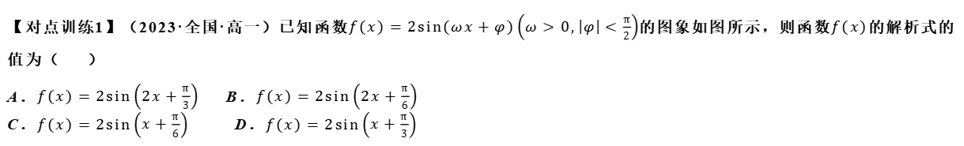

题型一：根据函数图象求解析式
【对点训练1】（2023·全国·高一）已知函数$$f(x)=2sin(ωx+φ)\left(ω>0,\left|φ\right|<\frac{π}{2}\right)$$的图象如图所示，则函数$$f(x)$$的解析式的值为（ ）
A．$$f(x)=2sin\left(2x+\frac{π}{3}\right)$$ B．$$f(x)=2sin\left(2x+\frac{π}{6}\right)$$
C．$$f(x)=2sin\left(x+\frac{π}{6}\right)$$ D．$$f(x)=2sin\left(x+\frac{π}{3}\right)$$
【答案】A
【解析】由图象可知：$$\frac{π}{2}=\frac{1}{2}T$$，所以$$\frac{2π}{ω}=π$$，
解得：$$ω=2$$，
将点$$\left(0,\sqrt{3}\right)$$代入解析式得：$$2sinφ=\sqrt{3}$$，
所以$$sinφ=\frac{\sqrt{3}}{2}$$，
因为$$\left|φ\right|<\frac{π}{2}$$，
所以$$φ=\frac{π}{3}$$，此时$$f(x)=2sin\left(2x+\frac{π}{3}\right)$$
故选：A

Slide 27
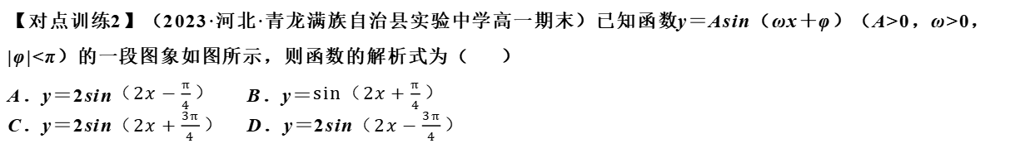

题型一：根据函数图象求解析式
【对点训练2】（2023·河北·青龙满族自治县实验中学高一期末）已知函数y＝Asin（ωx＋φ）（A>0，ω>0，|φ|<π）的一段图象如图所示，则函数的解析式为（ ）
A．y＝2sin$$（2x−\frac{π}{4}）$$ B．y＝$$sin（2x+\frac{π}{4}）$$
C．y＝2sin$$（2x+\frac{3π}{4}）$$ D．y＝2sin$$（2x−\frac{3π}{4}）$$
【答案】C
【解析】由图象可知A＝2，因为$$\frac{π}{8}$$－$$(−\frac{π}{8})$$＝$$\frac{π}{4}$$＝$$\frac{T}{4}$$，所以T＝$$π$$，ω＝2．
当x＝－$$\frac{π}{8}$$时，2sin$$(−\frac{π}{8}⋅2+φ)$$＝2，
即sin$$(φ−\frac{π}{4})$$＝1，
又|φ|<$$π$$，解得φ＝$$\frac{3π}{4}$$．
故函数的解析式为y＝2sin$$（2x+\frac{3π}{4}）$$．
故选：C

Slide 28
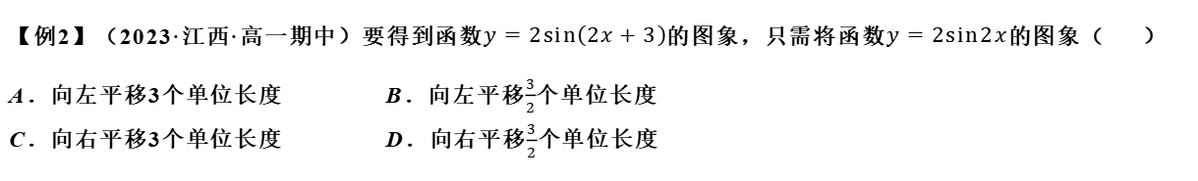

题型二：同名函数图象的变换
【例2】（2023·江西·高一期中）要得到函数$$y=2sin\left(2x+3\right)$$的图象，只需将函数$$y=2sin2x$$的图象（ ）
A．向左平移3个单位长度 B．向左平移$$\frac{3}{2}$$个单位长度
C．向右平移3个单位长度 D．向右平移$$\frac{3}{2}$$个单位长度
【答案】B
【解析】因为$$y=2sin\left(2x+3\right)=2sin2\left(x+\frac{3}{2}\right)$$，所以要得到函数$$y=2sin\left(2x+3\right)$$的图象，只需将函数$$y=2sin2x$$的图象向左平移$$\frac{3}{2}$$个单位长度．
对照四个选项，选B．
故选：B

Slide 29
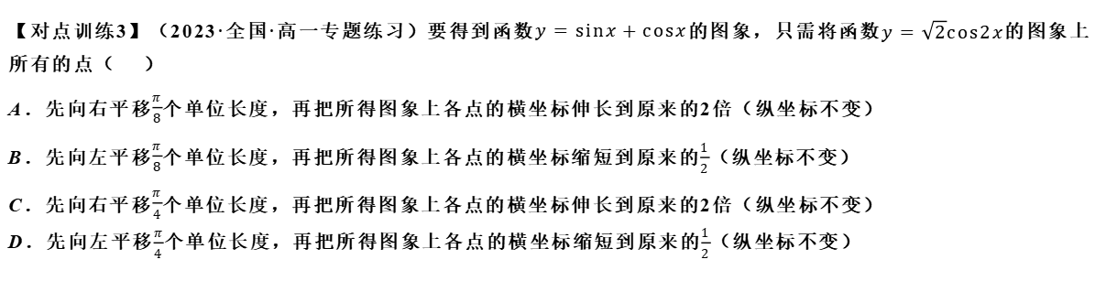
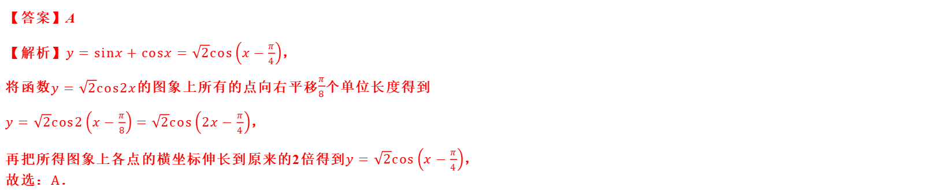
题型二：同名函数图象的变换
【对点训练3】（2023·全国·高一专题练习）要得到函数$$y=sinx+cosx$$的图象，只需将函数$$y=\sqrt{2}cos2x$$的图象上所有的点（ ）
A．先向右平移$$\frac{π}{8}$$个单位长度，再把所得图象上各点的横坐标伸长到原来的2倍（纵坐标不变）
B．先向左平移$$\frac{π}{8}$$个单位长度，再把所得图象上各点的横坐标缩短到原来的$$\frac{1}{2}$$（纵坐标不变）
C．先向右平移$$\frac{π}{4}$$个单位长度，再把所得图象上各点的横坐标伸长到原来的2倍（纵坐标不变）
D．先向左平移$$\frac{π}{4}$$个单位长度，再把所得图象上各点的横坐标缩短到原来的$$\frac{1}{2}$$（纵坐标不变）
【答案】A
【解析】$$y=sinx+cosx=\sqrt{2}cos\left(x−\frac{π}{4}\right)$$，
将函数$$y=\sqrt{2}cos2x$$的图象上所有的点向右平移$$\frac{π}{8}$$个单位长度得到
$$y=\sqrt{2}cos2\left(x−\frac{π}{8}\right)=\sqrt{2}cos\left(2x−\frac{π}{4}\right)$$，
再把所得图象上各点的横坐标伸长到原来的2倍得到$$y=\sqrt{2}cos\left(x−\frac{π}{4}\right)$$，
故选：$$A$$．

Slide 30
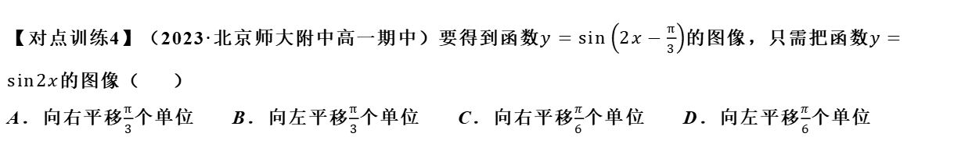
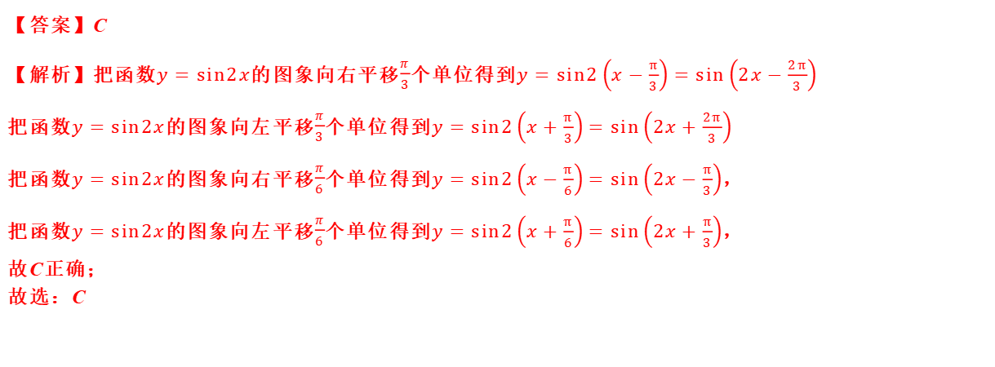
题型二：同名函数图象的变换
【对点训练4】（2023·北京师大附中高一期中）要得到函数$$y=sin\left(2x−\frac{π}{3}\right)$$的图像，只需把函数$$y=sin2x$$的图像（ ）
A．向右平移$$\frac{π}{3}$$个单位 B．向左平移$$\frac{π}{3}$$个单位 C．向右平移$$\frac{π}{6}$$个单位 D．向左平移$$\frac{π}{6}$$个单位
【答案】C
【解析】把函数$$y=sin2x$$的图象向右平移$$\frac{π}{3}$$个单位得到$$y=sin2\left(x−\frac{π}{3}\right)=sin\left(2x−\frac{2π}{3}\right)$$
把函数$$y=sin2��$$的图象向左平移$$\frac{π}{3}$$个单位得到$$y=sin2\left(x+\frac{π}{3}\right)=sin\left(2x+\frac{2π}{3}\right)$$
把函数$$y=sin2x$$的图象向右平移$$\frac{π}{6}$$个单位得到$$y=sin2\left(x−\frac{π}{6}\right)=sin\left(2x−\frac{π}{3}\right)$$，
把函数$$y=sin2x$$的图象向左平移$$\frac{π}{6}$$个单位得到$$y=sin2\left(x+\frac{π}{6}\right)=sin\left(2x+\frac{π}{3}\right)$$，
故C正确；
故选：C

Slide 31
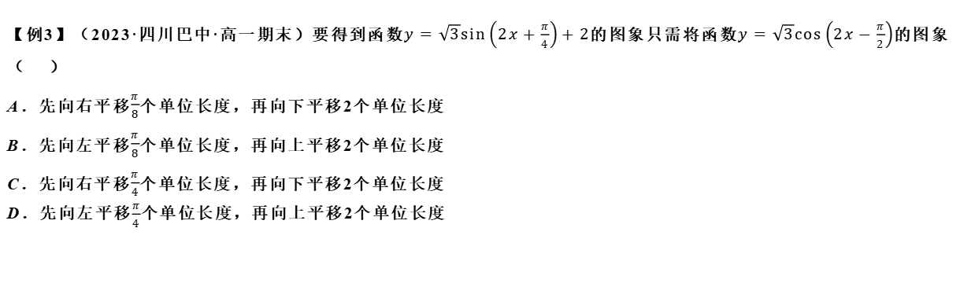
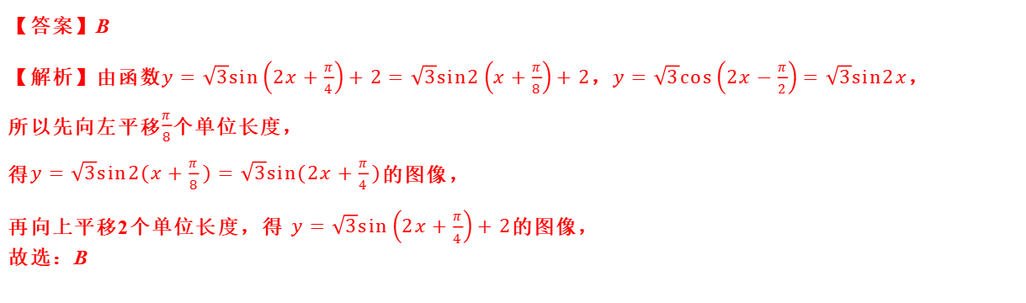
题型三：异名函数图象的变换
【例3】（2023·四川巴中·高一期末）要得到函数$$y=\sqrt{3}sin\left(2x+\frac{π}{4}\right)+2$$的图象只需将函数$$y=\sqrt{3}cos\left(2x−\frac{π}{2}\right)$$的图象（ ）
A．先向右平移$$\frac{π}{8}$$个单位长度，再向下平移2个单位长度
B．先向左平移$$\frac{π}{8}$$个单位长度，再向上平移2个单位长度
C．先向右平移$$\frac{π}{4}$$个单位长度，再向下平移2个单位长度
D．先向左平移$$\frac{π}{4}$$个单位长度，再向上平移2个单位长度
【答案】B
【解析】由函数$$y=\sqrt{3}sin\left(2x+\frac{π}{4}\right)+2=\sqrt{3}sin2\left(x+\frac{π}{8}\right)+2$$，$$y=\sqrt{3}cos\left(2x−\frac{π}{2}\right)=\sqrt{3}sin2x$$，
所以先向左平移$$\frac{π}{8}$$个单位长度，
得$$y=\sqrt{3}sin2(x+\frac{π}{8})=\sqrt{3}sin(2x+\frac{π}{4})$$的图像，
再向上平移2个单位长度，得 $$y=\sqrt{3}sin\left(2x+\frac{π}{4}\right)+2$$的图像，
故选：B

Slide 32


题型三：异名函数图象的变换
【对点训练5】（2023·全国·高一专题练习）要得到函数$$f\left(x\right)=2cos\left(2x+\frac{π}{3}\right)$$的图象，只需$$g\left(x\right)=sin\left(2x+\frac{π}{3}\right)$$的图象
A．向左平移$$\frac{π}{2}$$个单位，再把各点的纵坐标伸长到原来的$$2$$倍（横坐标不变）
B．向左平移$$\frac{π}{2}$$个单位，再把各点的纵坐标缩短到原来的$$\frac{1}{2}$$倍（横坐标不变）
C．向左平移$$\frac{π}{4}$$个单位，再把各点的纵坐标伸长到原来的$$\frac{1}{2}$$倍（横坐标不变）
D．向左平移$$\frac{π}{4}$$个单位，再把各点的纵坐标伸长到原来的$$2$$倍（横坐标不变）
【答案】D
【解析】
$$∵f\left(x\right)=2cos\left(2x+\frac{π}{3}\right)=2sin\left(2x+\frac{π}{3}+\frac{π}{2}\right)$$ $$=2sin\left[2\left(x+\frac{π}{4}\right)+\frac{π}{3}\right]$$，
因此，将函数$$g\left(x\right)=sin\left(2x+\frac{π}{3}\right)$$的图象向左平移$$\frac{π}{4}$$个单位，再把各点的纵坐标伸长到原来的$$2$$倍（横坐标不变），可得到函数$$f\left(x\right)=2cos\left(2x+\frac{π}{3}\right)$$的图象，故选D．

Slide 33


题型四：变换的重合问题
【例4】（2023·四川遂宁·高一期末）若把函数$$y=sin(ωx+\frac{π}{3})$$的图象向左平移$$\frac{π}{3}$$个单位长度，所得到的图象与函数y＝cos ωx的图象重合，则ω的一个可能取值是（ ）
A．$$\frac{1}{2}$$ B．$$\frac{3}{2}$$ C．$$\frac{2}{3}$$ D．2
【答案】A
【解析】函数$$y=sin(ωx+\frac{π}{3})$$的图象向左平移$$\frac{π}{3}$$个单位长度，得到$$y=sin(ωx+\frac{ωπ}{3}+\frac{π}{3})$$
由$$sin(ωx+\frac{ωπ}{3}+\frac{π}{3})=cosωx$$
可得$$\frac{ωπ}{3}+\frac{π}{3}=2kπ+\frac{π}{2}$$，即$$ω=6k+\frac{1}{2}，k∈Z$$
当$$k=0$$时，$$ω=\frac{1}{2}$$．
故选：A

Slide 34


题型四：变换的重合问题
【对点训练6】（2023·湖北武汉·高一期中）$$f\left(x\right)=sin\left(2x−\frac{π}{3}\right)$$的图象向左平移$$φ$$个单位，恰与$$g\left(x\right)=sin\left(2x+\frac{5π}{6}\right)$$的图象重合，则$$φ$$的取值可能是（ ）
A．$$\frac{π}{3}$$ B．$$\frac{5π}{12}$$ C．$$\frac{π}{2}$$ D．$$\frac{7π}{12}$$
【答案】D
【解析】$$f\left(x\right)=sin\left(2x−\frac{π}{3}\right)$$的图像向左平移$$φ$$个单位后得$$y=sin\left[2\left(x+φ\right)−\frac{π}{3}\right]$$，$$φ>0$$，与图象$$g\left(x\right)=sin\left(2x+\frac{5π}{6}\right)$$重合，
所以$$2φ−\frac{π}{3}=\frac{5π}{6}+2kπ,k∈Z$$，
解得：$$φ=\frac{7π}{12}+kπ,k∈Z$$，
当$$k=0$$时，$$φ=\frac{7π}{12}$$．
故选：D

Slide 35


题型五：求图象变换前、后的解析式
【例5】（2023·全国·高一专题练习）已知$$f(x)=asin2x+bcos2x$$的最大值为$$f\left(\frac{π}{12}\right)=4$$，将$$f(x)$$图象上所有点的横坐标伸长为原来的2倍得到的函数解析式为（ ）
A．$$y=4sin\left(2x+\frac{π}{3}\right)$$ B．$$y=4sin\left(x+\frac{π}{3}\right)$$ C．$$y=4sin\left(\frac{1}{2}x+\frac{π}{3}\right)$$ D．$$y=4sin\left(4x+\frac{π}{3}\right)$$
【答案】B
【解析】由题可知，$$f(x)=asin2x+bcos2x$$的最大值为4，
则$$f(x)=\sqrt{a^{2}+b^{2}}sin(2x+φ)$$，$$\sqrt{a^{2}+b^{2}}=4$$，
且$$f\left(\frac{π}{12}\right)=asin\frac{2π}{12}+bcos\frac{2π}{12}$$，
解之得$$a=2$$，$$b=2\sqrt{3}$$．
故$$f(x)=2sin2x+2\sqrt{3}cos2x=4sin\left(2x+\frac{π}{3}\right)$$，
将$$f(x)$$图象上所有点的横坐标伸长为原来的2倍，
得到$$y=4sin\left(x+\frac{π}{3}\right)$$．
故选：B．

Slide 36


题型五：求图象变换前、后的解析式
【对点训练7】（2023·全国·高一专题练习）将函数$$y=cosx$$的图象先左移$$\frac{π}{4}$$，再纵坐标不变，横坐标缩为原来的$$\frac{1}{2}$$，所得图象的解析式为（ ）
A．$$y=sin\left(2x+\frac{π}{4}\right)$$ B．$$y=sin\left(\frac{1}{2}x+\frac{3π}{4}\right)$$ C．$$y=sin\left(\frac{1}{2}x+\frac{π}{4}\right)$$ D．$$y=sin\left(2x+\frac{3π}{4}\right)$$
【答案】D
【解析】$$y=cosx=sin\left(x+\frac{π}{2}\right)$$向左平移$$\frac{π}{4}$$个单位，故变为$$y=sin\left(x+\frac{3π}{4}\right)$$，
纵坐标不变，横坐标缩为原来的$$\frac{1}{2}$$，
变为$$y=sin\left(2x+\frac{3π}{4}\right)$$．
故选：$$D$$．

Slide 37


题型六：由图象变换研究函数的性质
【例6】（2023·全国·高一单元测试）将函数$$y=sinx$$的图象向左平移$$\frac{π}{3}$$个单位长度，再将图象上每个点的横坐标变为原来的$$\frac{1}{ω}(ω>0)$$倍$$($$纵坐标不变$$)$$，得到函数$$y=f\left(x\right)$$的图象，若函数$$y=f\left(x\right)$$在区间$$\left(0,π\right)$$上有且仅有一个零点，则$$ω$$的取值范围为_______．
【答案】$$\left(\frac{2}{3},\frac{5}{3}\right]$$
【解析】将函数$$y=sinx$$的图象向左平移$$\frac{π}{3}$$个单位长度，可得$$y_{max}=1$$的图象；
再将图象上每个点的横坐标变为原来的$$\frac{1}{ω}(ω>0)$$倍（纵坐标不变），
得到函数$$y=f\left(x\right)=sin\left(ωx+\frac{π}{3}\right)$$的图象，
若函数$$��=f\left(x\right)$$在区间$$\left(0，π\right)$$上有且仅有一个零点，
因为$$ω⋅0+\frac{π}{3}=\frac{π}{3}$$，
所以$$ω⋅π+\frac{π}{3}∈\left(π,2π\right]$$，即$$ω∈\left(\frac{2}{3},\frac{5}{3}\right]$$，
故答案为：$$\left(\frac{2}{3},\frac{5}{3}\right]$$

Slide 38


题型六：由图象变换研究函数的性质
【对点训练8】（2023·全国·高一）若将函数$$f\left(x\right)=sin\left(2x+\frac{π}{4}\right)$$的图象向右平移$$φ$$个单位，所得图象关于$$y$$轴对称，则$$φ$$的最小正值是________．
【答案】$$\frac{3π}{8}$$
【解析】将$$f\left(x\right)=sin\left(2x+\frac{π}{4}\right)$$的图象向右平移$$φ$$个单位，得到函数$$g(x)=sin\left(2x−2φ+\frac{π}{4}\right)$$的图象，该图象关于y轴对称，即$$g(x)$$为偶函数，
因此$$\frac{π}{4}−2φ=kπ+\frac{π}{2}$$，所以$$φ=−\frac{k}{2}π−\frac{π}{8}(k∈Z)$$，
故$$k=−1$$时得$$φ$$的最小正值为$$\frac{3π}{8}$$．
故答案为：$$\frac{3π}{8}$$．

Slide 39


题型七：三角函数图象与性质的综合应用
【例7】（2023·山东·费县实验中学高一期末）已知函数$$f(x)=sinxcosx−\sqrt{3}sin^{2}x+\frac{\sqrt{3}}{2}$$．
（1）若存在$$x∈[−\frac{π}{3}$$，$$\frac{π}{6}]$$，使得$$f(x)⩾a$$成立，则求$$a$$的取值范围；
（2）将函数$$f(x)$$的图象上每个点纵坐标不变，横坐标缩短到原来的$$\frac{1}{2}$$，得到函数$$g(x)$$的图象，求函数$$y=g\left(x\right)+\frac{1}{2}$$在区间$$[−\frac{π}{2}$$，$$\frac{π}{2}]$$内的所有零点之和．
【解析】（1）$$f\left(x\right)=\frac{1}{2}sin2x+\frac{\sqrt{3}}{2}cos2x=sin(2x+\frac{π}{3})$$，
若存在$$x∈[−\frac{π}{3},\frac{π}{6}]$$，使得$$f(x)⩾a$$成立，则只需$$f_{max}\left(x\right)⩾a$$即可，
$$∵−\frac{π}{3}⩽x⩽\frac{π}{6}$$，$$∴−\frac{π}{3}⩽2x+\frac{π}{3}⩽\frac{2π}{3}$$，
$$∴$$当$$2x+\frac{π}{3}=\frac{π}{2}$$，即$$x=\frac{π}{12}$$时，$$f(x)$$有最大值1，$$∴a⩽1$$，
（2）∵将函数$$f(x)$$的图象上每个点纵坐标不变，横坐标缩短到原来的$$\frac{1}{2}$$，得到函数$$g(x)$$的图象，
$$∴g(x)=sin(4x+\frac{π}{3})$$，$$∵g(x)+\frac{1}{2}=0$$，$$∴sin(4x+\frac{π}{3})=−\frac{1}{2}$$，
$$∵sin(4x+\frac{π}{3})=−\frac{1}{2}$$在$$[−\frac{π}{2},\frac{π}{2}]$$上有4个零点$$x_{1},x_{2},x_{3},x_{4}$$，$$4x+\frac{π}{3}∈[−\frac{5π}{3},\frac{7π}{3}]$$，
根据对称性有$$\frac{4x_{1}+\frac{π}{3}+4x_{2}+\frac{π}{3}}{2}=−\frac{π}{2}$$，$$\frac{4x_{3}+\frac{π}{3}+4x_{4}+\frac{π}{3}}{2}=\frac{3π}{2}$$，$$∴x_{1}+x_{2}+x_{3}+x_{4}=\frac{π}{6}$$

Slide 40


题型七：三角函数图象与性质的综合应用
【对点训练9】（2023·山东临沂·高一期末）已知函数$$f\left(x\right)=8cosxsin\left(x+\frac{π}{6}\right)−2\sqrt{3}sin2x−3$$．
（1）求$$f\left(x\right)$$的周期；
（2）将函数$$f\left(x\right)$$的图象向右平移$$\frac{π}{12}$$个单位，再把图象上所有点的横坐标伸长到原来的2倍，纵坐标不变，得到函数$$g\left(x\right)$$的图象，求$$g\left(x\right)$$在$$\left[0,π\right]$$上的值域．
【解析】（1）$$f\left(x\right)=8cosxsin\left(x+\frac{π}{6}\right)−2\sqrt{3}sin2x−3$$ $$=8cosx\left(\frac{\sqrt{3}}{2}sinx+\frac{1}{2}cosx\right)−2\sqrt{3}sin2x−3$$
$$=4\sqrt{3}sinxcosx+4cos^{2}x−2\sqrt{3}sin2x−3$$ $$=2\sqrt{3}sin2x+4cos^{2}x−2\sqrt{3}sin2x−3=2cos2x−1$$，
所以$$f\left(x\right)$$的周期$$T=\frac{2π}{2}=π$$；
（2）将函数$$f\left(x\right)$$的图象向右平移$$\frac{π}{12}$$个单位，可得$$y=2cos\left[2\left(x−\frac{π}{12}\right)\right]−1=2cos\left(2x−\frac{π}{6}\right)−1$$，
再把图象上所有点的横坐标伸长到原来的2倍，纵坐标不变，可得$$y=2cos\left(x−\frac{π}{6}\right)−1$$，
所以$$g\left(x\right)=2cos\left(x−\frac{π}{6}\right)−1$$，因为$$0≤x≤π$$，所以$$−\frac{π}{6}≤x−\frac{π}{6}≤\frac{5π}{6}$$，所以$$−\frac{\sqrt{3}}{2}≤cos\left(x−\frac{π}{6}\right)≤1$$，
所以$$−\sqrt{3}≤2cos\left(x−\frac{π}{6}\right)≤2$$，所以$$−\sqrt{3}−1≤g\left(x\right)≤1$$，
所以$$g\left(x\right)$$在$$\left[0,π\right]$$上的值域为$$\left[−\sqrt{3}−1,1\right]$$．

Slide 41

课堂小结&作业
课堂小结：
(1)了解匀速圆周运动的数学模型；
(2)理解并掌握图象变换的两种方式.
作业：
(1)梳理回顾本节课的例题；
(2)制作图象变换的思维导图；
(3)课本P239的练习1$$\sim$$4题.

